Slide 1
催化剂单元概况及生产工艺
2020年7月20日

Slide 2
催化剂装置现生产规模为年产630吨催化剂。包含丙烯酸一段催化剂、丙烯酸二段催化剂、甲基丙烯酸一段催化剂、甲基丙烯酸二段催化剂四条催化剂生产线。
2020年建设催化剂装置二期项目，装置生产规模增加年产570吨催化剂，达到1200吨/年。

Slide 3
催化剂生产装置组成
序号 | 单元名称
1 | 溶解单元
2 | 干燥单元
3 | 成型单元
4 | 焙烧单元
5 | 尾气吸收单元
6 | 公用工程单元
7 | 仓库

Slide 4
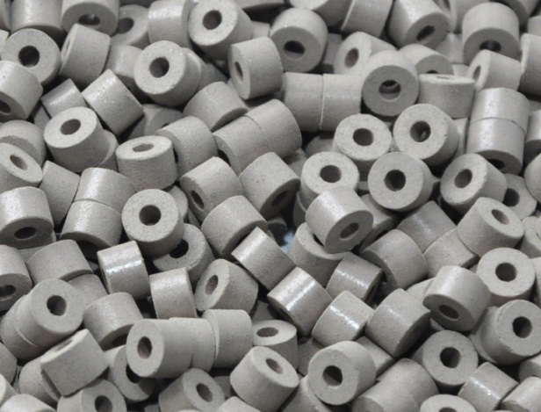
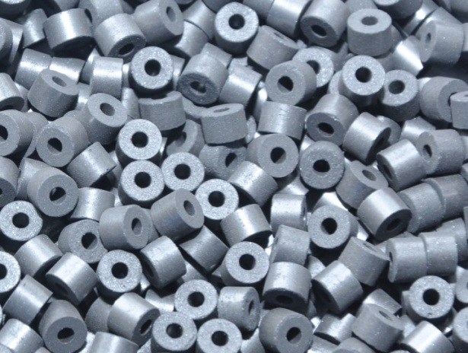
二段催化剂
一段催化剂

Slide 5
丙烯酸一段催化剂产品规格表
项目 | 指标
外观 | 褐色中空圆柱形
外径，mm | 5.0±0.1
内径，mm | 2.0±0.05
高度，mm | 3.0±0.3
堆密度，㎏/L | 1.25±0.1
径向抗压碎强度，N/㎝ | ≥25
磨损率，% | ≤2.0%
活性 | 反应温度：350℃，丙烯空速：100h-1
丙烯转化率 | ≥97.0%
丙烯醛和丙烯酸选择性 | ≥94.5%

Slide 6
丙烯酸二段催化剂产品规格表
项目 | 指标
外观 | 黑色中空圆柱形
外径，mm | 5.0±0.1
内径，mm | 2.0±0.05
高度，mm | 3.0±0.3
堆密度，㎏/L | 1.05±0.1
径向抗压碎强度，N/㎝ | ≥30
磨损率，% | 2.0% max.
活性 | 反应温度：275°C 丙烯醛空速：110h⁻¹ 丙烯醛转化率：≥98.5% 丙烯酸收率：≥96.5%

Slide 7
甲基丙烯酸一段催化剂产品规格表
项目 | 指标
外观 | 淡褐色中空圆柱形
外径，mm | 5.0±0.1
内径，mm | 2.0±0.05
高度，mm | 3.0±0.3
堆密度，kg/L | 1.20±0.1
径向抗压碎强度，N/cm | ≥25
磨损率，% | <2.0%
活性 | 异丁烯转化率：≥99% CO_{x}收率：<6.0%

Slide 8
甲基丙烯酸二段催化剂产品规格表
项目 | 指标
外观 | 墨绿色中空圆柱形
外径，mm | 5.0±0.1
内径，mm | 2.0±0.05
高度，mm | 3.0±0.3
堆密度，kg/L | 1.1±0.1
径向抗压碎强度，N/cm | ≥30
磨损率，% | <2.0%
活性 | 转化率﹥75% 选择性>80% 总双键>75% CO_{x}总收率<15.0%

Slide 9
丙烯酸一段催化剂生产工艺

Slide 10
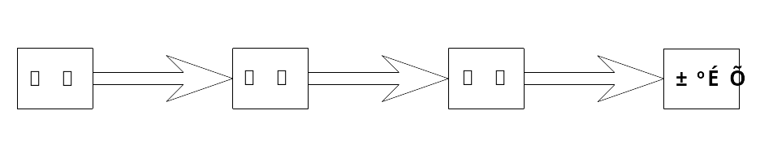
丙烯酸一反催化剂制备过程主要包括：

Slide 11
溶解
首先在1000L釜中制备溶液I，按照工艺要求顺序先后加入多种催化剂原料在50℃水中搅拌溶解。
其次在3000L釜中制备溶液II，70℃水中溶解钼酸铵。
将溶液I滴入到溶液II中，充分搅拌后将浆液放入烘箱托盘，120℃干燥。

Slide 12
干燥
溶解浆液放入烘箱托盘，120℃烘焙12h干燥为固体后取出。

Slide 13
成型
粉碎：干燥后的活性相使用粉碎机粉碎100目以下细粉。
混合：使用混合机将整釜细粉碎后的物料混合均匀。
造粒：使用湿法造粒机每次60kg，将细粉碎混合物料通过水和粘结剂的作用制备成小颗粒，放入烘箱干燥。
整粒：将造粒干燥后物料放入颗粒摇摆机整粒，使用10目筛网将物料整粒成10目以下颗粒。
压片：使用65冲压片机，控制填充量和压力，将整粒后物料连续压片成外径5mm，内径2mm，高3.5 mm的空心圆柱形状片粒。

Slide 14
焙烧
一次焙烧：压片成型后催化剂在辊道窑内连续一次焙烧，最高温度控制240℃，将硝酸铵完全分解起到扩孔的目的。
二次焙烧：一次焙烧后催化剂在辊道窑内连续二次焙烧，最高温度控制500℃，出料为最终产品。

Slide 15
催化剂工业化生产设备

Slide 16
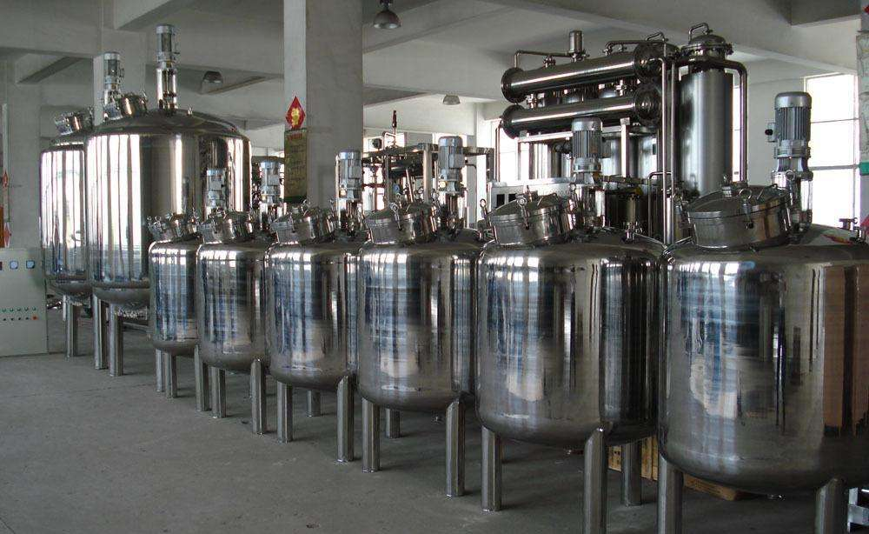
溶解釜

Slide 17
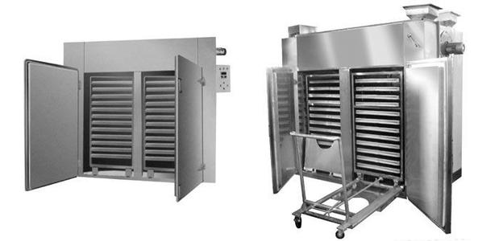
烘箱

Slide 18
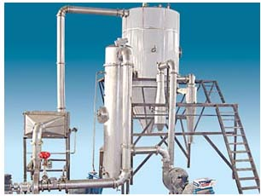
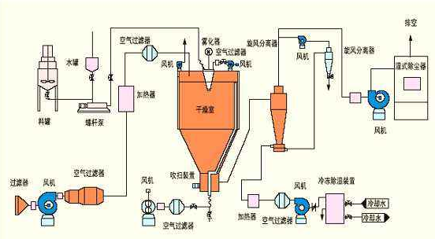
喷雾干燥

Slide 19
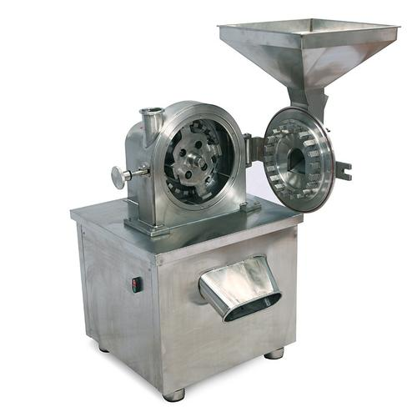
粉碎机

Slide 20
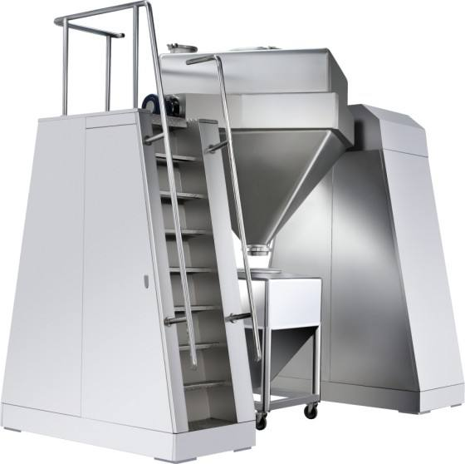
混合机

Slide 21
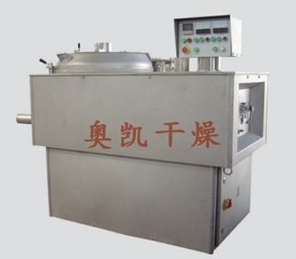
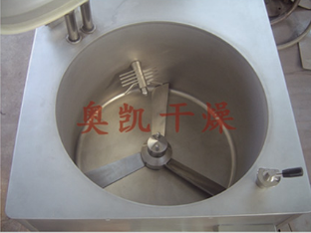
湿法造粒机

Slide 22
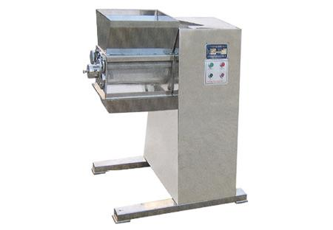
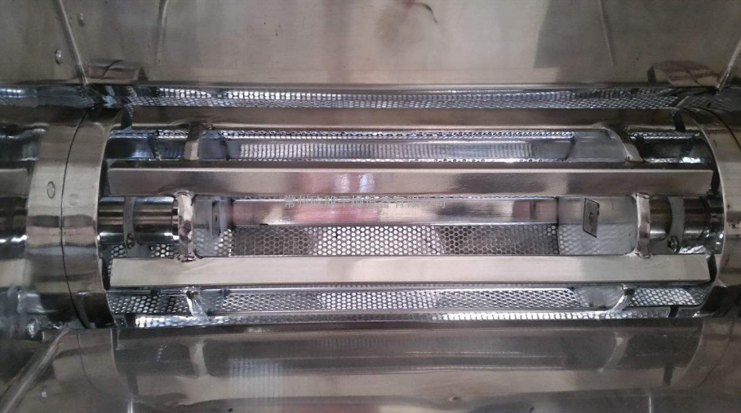
整粒机

Slide 23
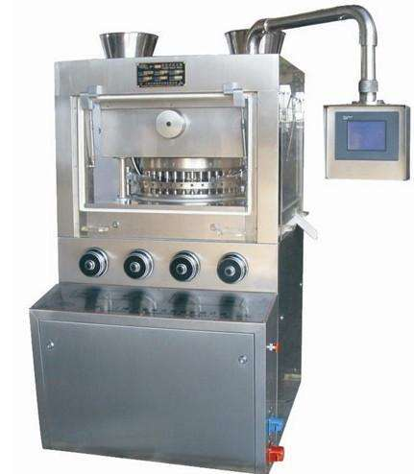
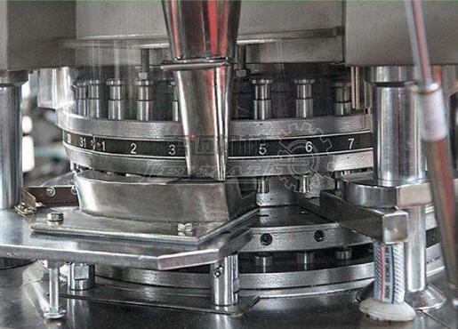
压片机

Slide 24
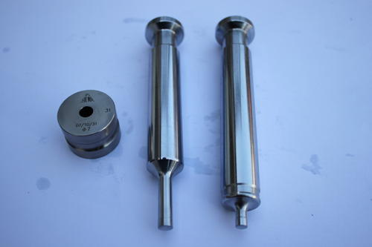
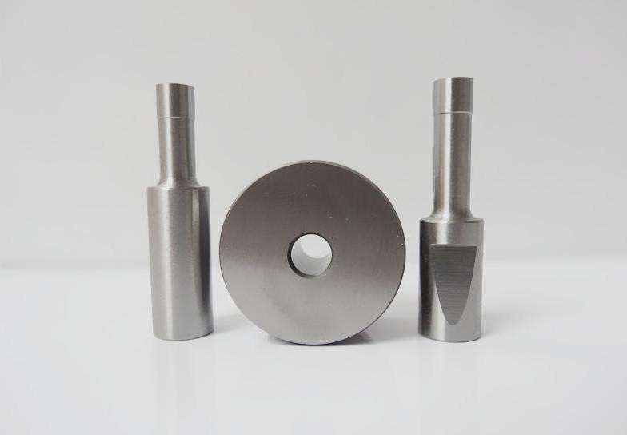
压片机模具

Slide 25
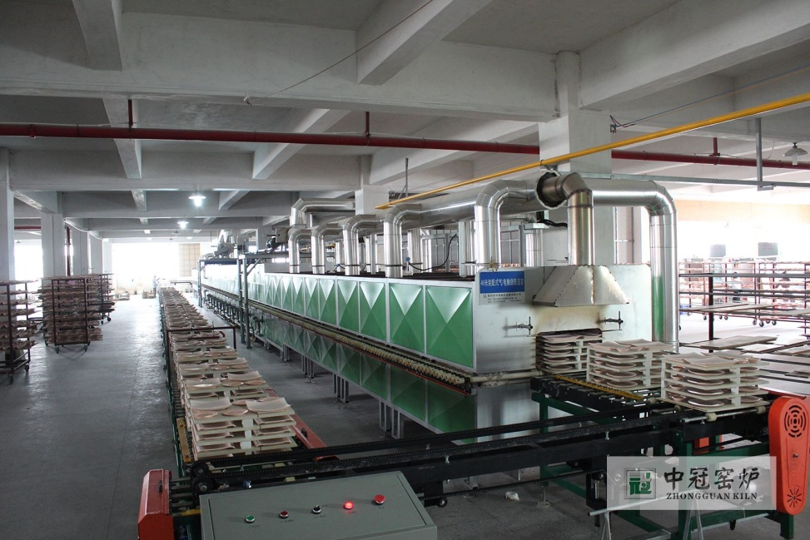
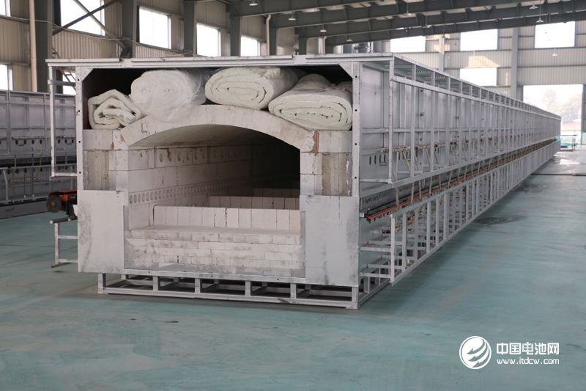
辊道窑

Slide 26
谢谢！

